Slide 1
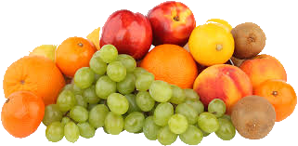
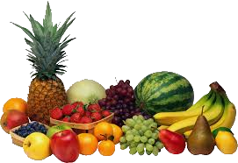
Фрукты

Slide 2
Абрикос
Что за фрукт поспел в садочке? Кость внутри, в веснушках щечки. Прилетел к нему рой ос. — Сладок мягкий ... .

Slide 3
Банан
Знают этот фрукт детишки, Любят есть его мартышки. Родом он из жарких стран В тропиках растет ... .

Slide 4
Вишня
Сижу на тереме, Мала, как мышь, Красна, как кровь, Вкусна, как мед.

Slide 5
Виноград
Он на юге вырастал В гроздь плоды свои собрал. А суровою зимой Придет изюмом к нам домой.

Slide 6
Гранат
Что за плод — шкатулочка с секретом! Семена — стекляшки на вид, Все прозрачные, все розового цвета, Потрясешь, как странно, не звенит.

Slide 7
Персик
Кругленький, пушистый, Сладенький, душистый. Он на веточке растёт С твёрдой косточкою плод.

Slide 8
Груша
Фрукт похож на неваляшку, Носит желтую рубашку. Тишину в саду нарушив, С дерева упала ... .

Slide 9
Лимон
Он почти как апельсин, С толстой кожей, сочный, Недостаток лишь один - Кислый очень, очень.

Slide 10
Грейфрукт
Все мы с детства его знаем - Удивительнейший фрукт, Апельсин напоминает, Называется –

Slide 11
Киви
Фрукт ворсисто-бархатистый Снимешь шкурку-сладко кислый Снаружи с картофелем схож Внутри на крыжовник похож?

Slide 12
Яблоко
Круглое, румяное, Я расту на ветке. Любят меня взрослые, И маленькие детки.

Slide 13
Ананас
Ни в полях, и ни в садах, Ни у вас и ни у нас, А в тропических лесах Вырастает ...

Slide 14
